Slide 1

ПОВОЛЖСКИЙ ГОСУДАРСТВЕННЫЙ ТЕХНОЛОГИЧЕСКИЙ УНИВЕРСИТЕТ
Attention Layer in Neural Networks
Дисциплина: Разработка систем машинного обучения
Руководитель: Князев Сергей Алексеевич
Выполнил: Михалищев Станислав Вячеславович
Студент группы ПСм-11

Slide 2
ПОВОЛЖСКИЙ ГОСУДАРСТВЕННЫЙ ТЕХНОЛОГИЧЕСКИЙ УНИВЕРСИТЕТ
Attention Layer in Neural Networks
Механизм внимания — один из самых ценных прорывов в подготовке моделей глубокого обучения за последние несколько десятилетий. Он широко использовался в задачах обработки естественного языка (Natural Language Processing - NLP) . Слой внимания может помочь нейронной сети запоминать большие последовательности данных.
Слайд 2

Slide 3
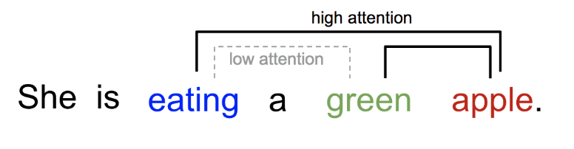
ПОВОЛЖСКИЙ ГОСУДАРСТВЕННЫЙ ТЕХНОЛОГИЧЕСКИЙ УНИВЕРСИТЕТ
Attention Layer in Neural Networks
Одно слово по-разному «обращается» к другим словам в одном и том же предложении.
Когда мы видим слово «eating», мы ожидаем, что очень скоро встретим, что конкретно.
Слайд 3

Slide 4
ПОВОЛЖСКИЙ ГОСУДАРСТВЕННЫЙ ТЕХНОЛОГИЧЕСКИЙ УНИВЕРСИТЕТ
Attention Layer in Neural Networks
При работе с естественным языком, каждому слову в словаре ставится в соответствие вектор с вещественными компонентами (эмбединг слова).
table - это стол или таблица ?
Компоненты векторов являются параметрами, которые подбираются в процессе обучения так, чтобы близкие по смыслу слова имели схожие векторы.
Слайд 4

Slide 5


ПОВОЛЖСКИЙ ГОСУДАРСТВЕННЫЙ ТЕХНОЛОГИЧЕСКИЙ УНИВЕРСИТЕТ
Attention Layer in Neural Networks
"The table has a lot of data" словам соответствуют векторы V₁,...,V₇.
Для модификации вектора V_{table}=V₂, вычислим его скалярные произведения с другими словами:
{W₁,W₂,...,W₇} = {V₂V₁, V₂V₂, ...,V₂V₇}.
Слайд 5

Slide 6
ПОВОЛЖСКИЙ ГОСУДАРСТВЕННЫЙ ТЕХНОЛОГИЧЕСКИЙ УНИВЕРСИТЕТ
Attention Layer in Neural Networks
Механизм внимания был введен для повышения производительности модели кодер-декодер для машинного перевода. Идея механизма внимания заключалась в том, чтобы позволить декодеру гибко использовать наиболее релевантные части входной последовательности путем взвешенной комбинации всех закодированных входных векторов, при этом наиболее релевантным векторам присваивались самые высокие веса.
Слайд 6

Slide 7


ПОВОЛЖСКИЙ ГОСУДАРСТВЕННЫЙ ТЕХНОЛОГИЧЕСКИЙ УНИВЕРСИТЕТ
Attention Layer in Neural Networks
Механизм внимания
Показатели выравнивания :
Веса:
Вектор контекста:
Слайд 7

Slide 8

ПОВОЛЖСКИЙ ГОСУДАРСТВЕННЫЙ ТЕХНОЛОГИЧЕСКИЙ УНИВЕРСИТЕТ
Attention Layer in Neural Networks
Общий механизм внимания
Основные компоненты - запросы Q, ключи K и значения V.
В механизме внимания “Багданау “ ключи и значения являются одним и тем же вектором.
Каждый вектор запроса, q = s_{t-1}, сопоставляется с базой данных ключей для вычисления значения оценки.
2. Оценки передаются через операцию softmax для генерации весов:
3. Взвешенная сумма векторов значений, V_{ki}
Слайд 8

Slide 9
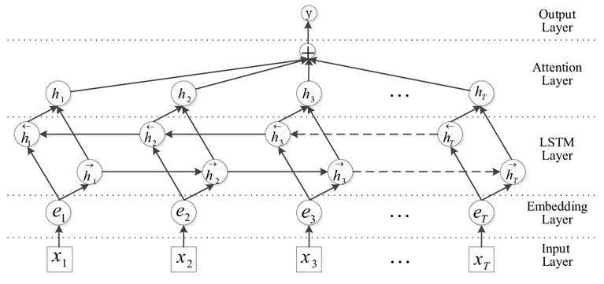
ПОВОЛЖСКИЙ ГОСУДАРСТВЕННЫЙ ТЕХНОЛОГИЧЕСКИЙ УНИВЕРСИТЕТ
Attention Layer in Neural Networks
Модель BI-LSTM with attention
Слайд 9

Slide 10
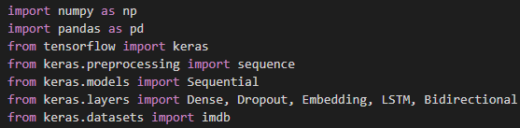
ПОВОЛЖСКИЙ ГОСУДАРСТВЕННЫЙ ТЕХНОЛОГИЧЕСКИЙ УНИВЕРСИТЕТ
Attention Layer in Neural Networks
Реализуем простую модель BI-LSTM и BI-LSTM with attention
Слайд 10

Slide 11
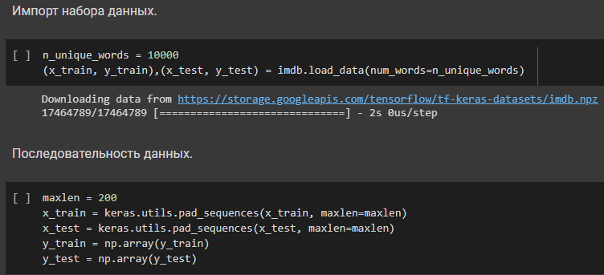
ПОВОЛЖСКИЙ ГОСУДАРСТВЕННЫЙ ТЕХНОЛОГИЧЕСКИЙ УНИВЕРСИТЕТ
Attention Layer in Neural Networks
Слайд 11

Slide 12
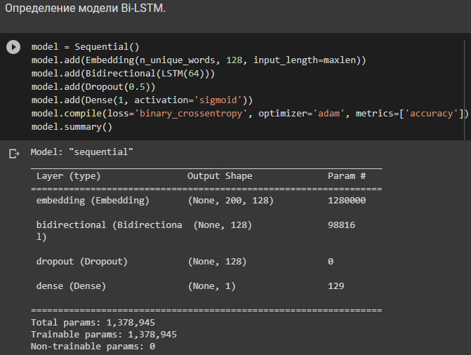
ПОВОЛЖСКИЙ ГОСУДАРСТВЕННЫЙ ТЕХНОЛОГИЧЕСКИЙ УНИВЕРСИТЕТ
Attention Layer in Neural Networks
Слайд 12

Slide 13
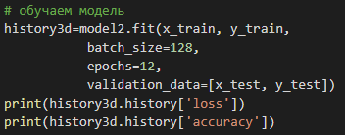
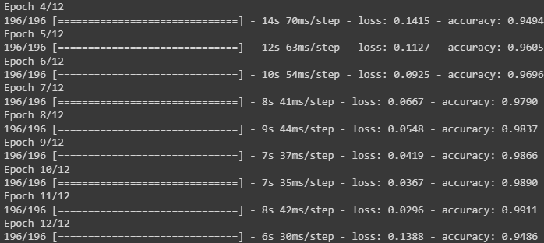
ПОВОЛЖСКИЙ ГОСУДАРСТВЕННЫЙ ТЕХНОЛОГИЧЕСКИЙ УНИВЕРСИТЕТ
Attention Layer in Neural Networks
Слайд 13

Slide 14
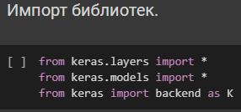
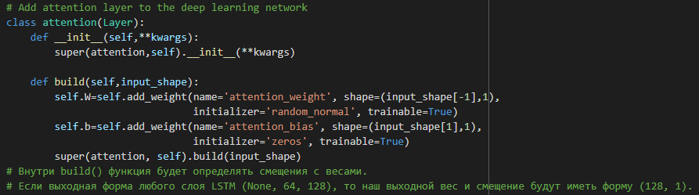
ПОВОЛЖСКИЙ ГОСУДАРСТВЕННЫЙ ТЕХНОЛОГИЧЕСКИЙ УНИВЕРСИТЕТ
Attention Layer in Neural Networks
Определение класса «внимание».
Слайд 14

Slide 15
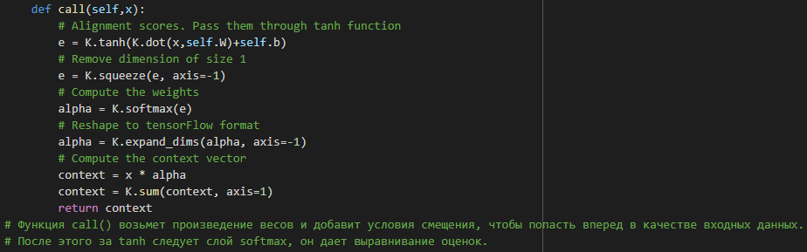
ПОВОЛЖСКИЙ ГОСУДАРСТВЕННЫЙ ТЕХНОЛОГИЧЕСКИЙ УНИВЕРСИТЕТ
Attention Layer in Neural Networks
Определение класса внимания.
Слайд 15

Slide 16
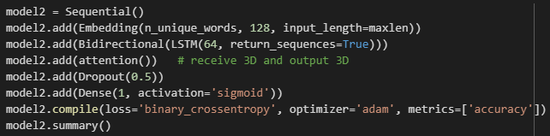
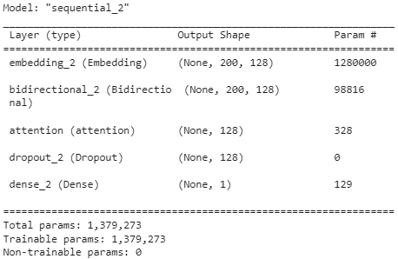
ПОВОЛЖСКИЙ ГОСУДАРСТВЕННЫЙ ТЕХНОЛОГИЧЕСКИЙ УНИВЕРСИТЕТ
Attention Layer in Neural Networks
Создание модели с использованием слоя attention, где return_sequence = true
Слайд 16

Slide 17
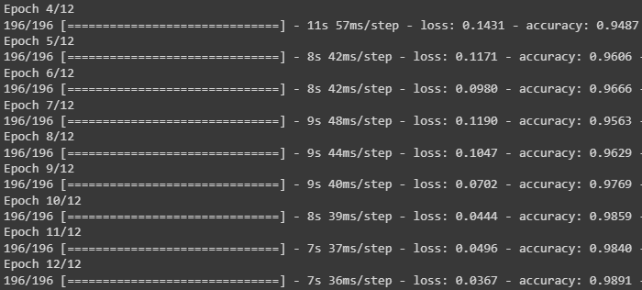
ПОВОЛЖСКИЙ ГОСУДАРСТВЕННЫЙ ТЕХНОЛОГИЧЕСКИЙ УНИВЕРСИТЕТ
Attention Layer in Neural Networks
Слайд 16

Slide 18
ПОВОЛЖСКИЙ ГОСУДАРСТВЕННЫЙ ТЕХНОЛОГИЧЕСКИЙ УНИВЕРСИТЕТ
Attention Layer in Neural Networks
Мы видим, что точность и потери модели в данных изменились, мы получали точность около 94% для 12 эпох с использованием модели Bi-Lstm. После использования слоя «Attantion» в модели мы увеличили точность до 99%, а также снизили потери до 0,0367.
Механизм «внимания» повышает производительность модели и его можно использовать с любой моделью рекуррентных нейронных сетей.
Слайд 16

